Slide 1
Мой любимый вид спорта.
Мой любимый вид спорта - футбол
Работу выполнил
Хачатуров Давид Каренович
Ученик 8 «Б» класса
МОУ «СОШ» школы №67
Преподаватель: Холодова М.А.

Slide 2
Мой любимый вид спорта - футбол
Полное англоязычное название игры, «association football» («футбол по правилам Ассоциации»), было выбрано после создания английской Футбольной ассоциации в 1863 году, чтобы отличать эту игру от других разновидностей футбола, существовавших в то время, например регби-футбол («rugby football», «футбол по правилам Школы Регби»). Со временем длинные названия вариантов игры стали сокращаться в повседневной речи и печати.

Slide 3
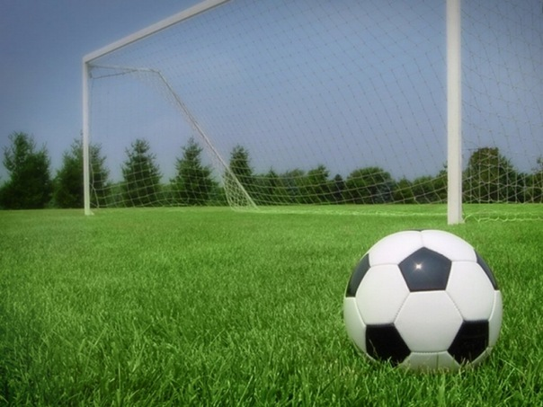
В наши дни название «соккер» распространено лишь в ряде англоязычных стран, где продолжают пользоваться популярностью другие разновидности футбола. Например, в Австралии и Новой Зеландии футболом исторически называют австралийский футбол или регби. В Ирландии термин «футбол» относится к гэльскому футболу, поэтому «соккер» употребляется в прессе.
В ЮАР игра в большинстве известна как «соккер», что выразилось в названии чемпионата ЮАР, «Премьер соккер лига» и стадиона Соккер Сити на котором проходил финал ЧМ-2010. В США и Канаде употребляется термин «соккер», так как футболом называют американский футбол и канадский футбол. В Англии название «соккер» устарело и новые поколения болельщиков теперь считают его пренебрежительным.

Slide 4
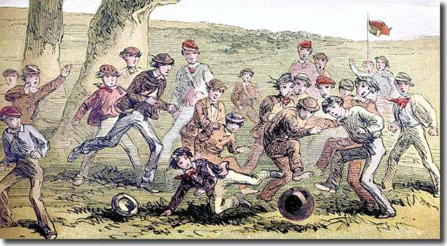
Ранние разновидности футбола
В игры с мячом играли во многих странах. В Китае такая разновидность называлась Чжу-Кэ. В древней Спарте игра называлась «Эпискирос», а в Древнем Риме «Харпастум». Где-то в Новое время в Брянских землях проводились игры, инвентарём которых был кожанный мяч, размером с человеческую голову, набитый перьями. Эти состязания наименовались как «шалыга» и «кила». Примерно в XIV веке итальянцы изобрели игру «Кальчо». Именно они завезли эту игру на Британские острова.

Slide 5
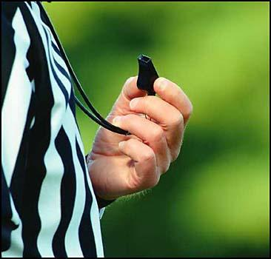
Первые правила
В XIX веке футбол в Англии приобрёл популярность сравнимую с крикетом. В него играли в основном в колледжах. Но в некоторых колледжах правила разрешали ведение и передачу мяча руками, а в других напротив, запрещалось. Первая попытка создать единые правила была предпринята в 1846 году, когда встретились представители нескольких колледжей. Они установили первый свод правил. В 1855 году был основан первый специализированный футбольный клуб — «Шеффилд».
В 1863 году после долгих переговоров был принят свод правил Футбольной Ассоциации Англии. Также были приняты размеры поля и ворот. А в 1871 году был основан Кубок Англии — старейший футбольный турнир в мире. В 1891 году было принято правило о пенальти. Но сначала пенальти билось не с точки, а с линии, которая также как и сейчас находилась на расстоянии 11 метров от ворот.

Slide 6
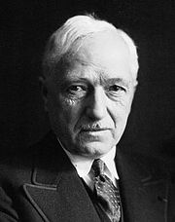
В 80-х годах XIX века футбол стал популярен в обществе. Число клубов в Футбольной ассоциации превышало 100. Тогда же стали ходить слухи о том, что некоторые клубы платят игрокам зарплату, а по первоначальному замыслу ассоциации футбол — исключительно любительский вид спорта. Поэтому в 1882 году в правила добавили следующий пункт:
Всякий игрок клуба, получающий от клуба вознаграждение в какой-бы то ни было форме или денежное возмещение, превышающее его личные расходы или средства, в связи с выходом на ту или иную игру, автоматически отстраняется в соревнованиях на Кубок, в любых соревнованиях под эгидой ФА и в международных турнирах. Клуб, нанявший такого игрока, автоматически исключается из Ассоциации.
Жюль Риме, отец-основатель чемпионатов мира по футболу

Slide 7
Начало международных соревнований
После избрания Жюля Римэ президентом ФИФА в 1921 году было ратифицировано предложение считать последующие Олимпийские футбольные турниры «чемпионатами мира по футболу среди любителей». Эти турниры — 1924 и 1928 годов — выиграла сборная Уругвая. Благодаря этим успехам у Ассоциации футбола Уругвая не было конкурентов в борьбе за организацию первого в истории Кубка мира ФИФА (более известного в русском языке просто как чемпионат мира по футболу), который прошёл в 1930 году.
Уругвайцы стали победителем домашнего первенства, трёхкратными чемпионами мира по футболу и первыми обладателями Кубка мира ФИФА. Это стало началом новой эры в истории футбола. До 1970 года этот трофей носил имя Жюля Риме, также был известен как «Кубок богини Нике», но после третьей победы сборной Бразилии на чемпионате мира был отдан ей на вечное хранение. Вместо него стал разыгрываться современный Кубок мира.
Кубок мира по футболу(ФИФА) 1921г.

Slide 8
Тактики
Для игры в футбол нужна скорость, сила и мастерство. В первом матче Англии против Шотландии, обе команды играли в сверхатакующий футбол. Шотландия играла по системе 2-2-6, а Англия — 1-1-8, но ни одной команде не удалось забить. После этого подобные этим схемы существовали, но после внесения поправок в правило о «вне игры» количество нападающих сократилось до трёх или двух. На победном для себя чемпионате мира 1958 сборная Бразилии играла по схеме 4-2-4 с двумя крайними нападающими, которые снабжали мячом двух выдвинутых вперёд центрфорвардов.
На мундиале 1966 года сборная Англии играла по схеме 4-4-2, в которой нет крайних нападающих, но есть крайние полузащитники подключаются к атакам или отходят в защиту.
Во многих клубах мира действуют схемы с позицией «либеро» или «чистильщика». Он располагается за центральными защитниками и исправляет их оплошности. Эта схема впервые был опробована Элинио Эррерой во время его работы в «Интернационале».
Во время работы Ринуса Михелса в «Аяксе», появилось понятие «тотальный футбол».

Slide 9
СПАСИБО ЗА ВНИМАНИЕ

